Slide 1

GNEVNOV Inc.

Slide 2
Содержание
Деятельность фирмы
Девиз
Структура фирмы
Директор
Диаграмма доходов
Как нас найти
Источники
2

Slide 3
Деятельность фирмы
Чем мы занимаемся:
Разработка сайтов для малого бизнеса.
Настройка CRM-систем.
Техническая поддержка и консультации.
Содержание
3

Slide 4
Девиз
Просто и эффективно!
Содержание
4

Slide 5
Генеральный директор
Отдел разработки
Отдел поддержки клиентов
Отдел маркетинга
Руководитель отдела
Главный программист
Младший программист
Стажер
Руководитель отдела
Старший специалист по поддержке
Младший специалист по поддержке
Директор по маркетингу
Аналитик
Бухгалтерия
Финансовый директор
Бухгалтер
Содержание
5

Slide 6
Директор
Гневнов Артем Евгеньевич
Бакалавриат «Информатика и вычислительная техника. Технологии разработки программного обеспечения»
Содержание
6

Slide 7
Диаграмма доходов
Содержание
7

Slide 8
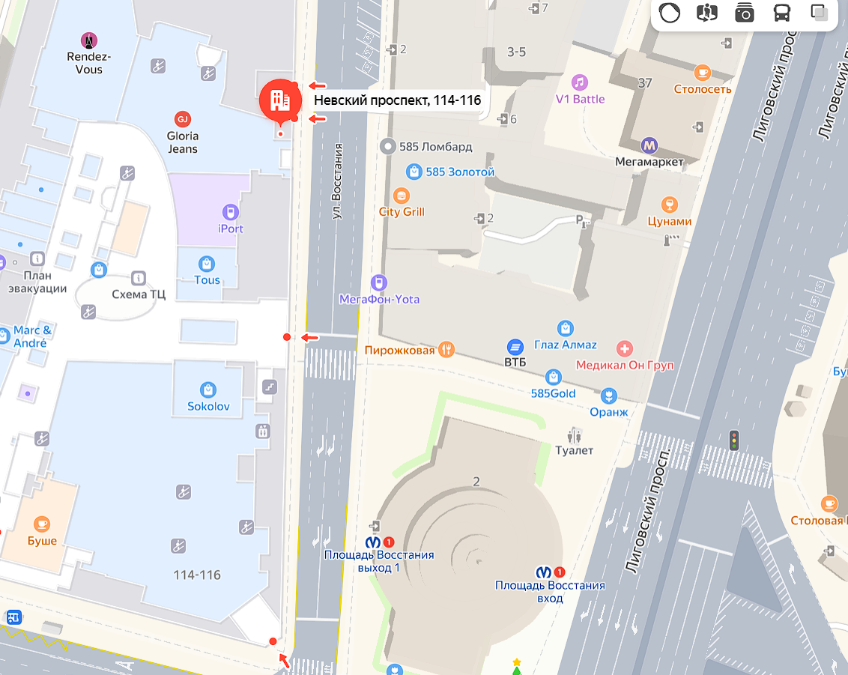
Как нас найти
Адрес: Невский проспект, 114-116
Телефон: +7 (969) 754-53-43
Email: gnevinc@gmail.com
Содержание
8

Slide 9
Источники
Изображение карты взято с Яндекс Карты, 2024
Содержание
9

